Slide 1
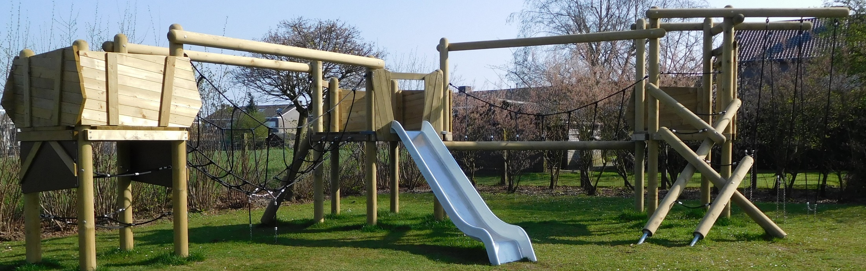
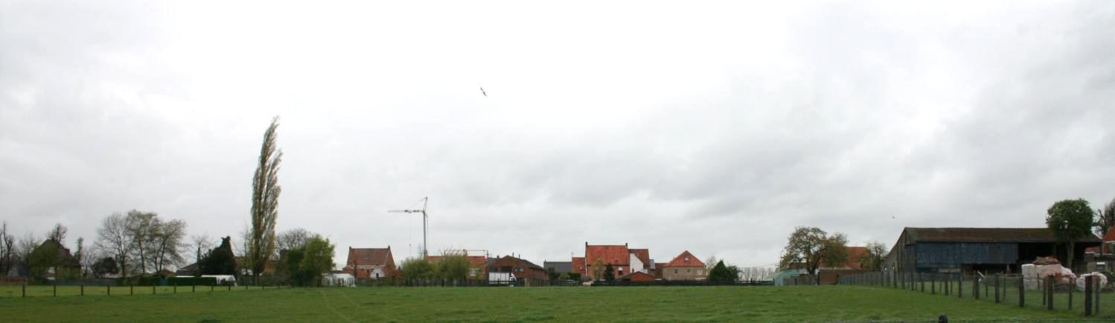

Voorbeeldfoto. te kiezen naar gelang onderwerp presentatie
Buurtparticipatie Speelpleinen
Notes:
Test

Slide 2

Programma
Welkomstwoord en algemene intro
  Info: (buiten)spelen (in Deinze)
  Info: Speelpleinen in Deinze
  Info: Projecten 2020
  Info: Reglement borden
  Info: Meter- en peterschap
  Participatieoefening
  Afsluiter

Slide 3
Spelen is…
Een basisrecht van kinderen
  Gezond, zeker wanneer het buiten gebeurt
  Goed voor de sociale, cognitieve en motorische ontwikkeling
  Buiten spelen =
    Leren inschatten, leren omgaan met risico’s
    De omgeving leren kennen

Slide 4

In Deinze…
Spelen kinderen in de openbare ruimte
  Spelen kinderen in het groen
  Is spelen geen overlast
  Is er voldoende speelruimte voor het jeugdwerk
  Creëert het beleid een verdraagzaam klimaat t.a.v. spelende kinderen
  Ontwerpen inwoners mee de openbare ruimte

Slide 5
Speelpleinen in Deinze
Ca. 40 grote en kleine speelterreinen
  Verspreid over alle deelgemeenten
  Aantal groeit jaar na jaar
  Speelpleingids

Slide 6
Onderhoud vanuit de stad
Jeugddienst coördineert onderhoud
  Tweejaarlijks risicoanalyse voor alle terreinen
  Risico’s en defecten:
    Werkopdrachten voor dienst patrimonium
    Werkopdrachten voor leveranciers speeltoestellen
  Onderhoud groenzones en omheining
    Werkopdrachten groendienst
  Jaarlijks onderhoud door externe firma

Slide 7
Projecten 2020
Reeds gegund: vernieuwing P. Cocquytstraat Landegem
Fase 1:
  Gunning in maart 2020:
    Oude Hofstraat in Vosselare: vernieuwing
    Kerselare in Merendree: nieuw
    Vierhekkens in Landegem: nieuw
    Nieuwgoedlaan in Petegem: nieuw toestel voor 8 -tot 12-jarigen
    Nieuwe Zijde in Petegem: nieuw toestel voor 8 -tot 12-jarigen

Slide 8
Projecten 2020
Fase 2:
  Gunning later in 2020:
    Baarsstraat in Astene: (enkel indien budget) zandbak en schommel
    Blekerij in Zeveren: totale vernieuwing
    Sporthal Oostbroek in Nevele: nieuw

Slide 9

Reglement borden
Nieuwe reglementborden op alle speelpleintjes

Slide 10
Meter- en peterschap
Buurtbewoner speelplein
Contactpunt tussen jeugddienst en speelplein
Aanspreekpunt voor de buurt
‘Ambassadeur’ voor verdraagzaamheid t.o.v. spelende kinderen
Positieve beeldvorming van het speelplein in de buurt
  Eigen positieve ingesteldheid
  Eventueel organisatie activiteiten/acties op het speelplein

Slide 11
Meter- en peterschap
Melden van overlast
Samen met diensten oplossing zoeken
Doorgeven van defecten
Doorgeven van onderhoudsproblemen
  Toestellen
  Groenonderhoud

Slide 12
Stadsdiensten
Opvolging van meldingen
Opvolging van onderhoud
Een luisterend oor bij overlast
Zoeken naar een goede oplossing
Inspraakmogelijkheid
Overlegmomenten
Ondersteuning bij activiteiten/acties

Slide 13
Methodiek: Picto Play
2 groepsbegeleiders
Knippen en leren kennen van de iconen
Iconen plaatsen op het grondplan
  Rekening houden met budget (totaal €30.000):
    • = €1 - €500
    •• = €1000 - €2500
    ••• = €2500 - €7500
    •••• = €7500 - €15000
  Iconen combineren kan/mag
  Voorstellen en feedback
  Vormen gemeenschappelijk voorstel

Slide 14
Vragen/opmerkingen?
    Jeugddienst Deinze
    Jolien De Wispelaere
    Laurens Meheus
    Willem-Jan Langaskens
    jeugddienst@deinze.be
    09 381 86 65

